Slide 1
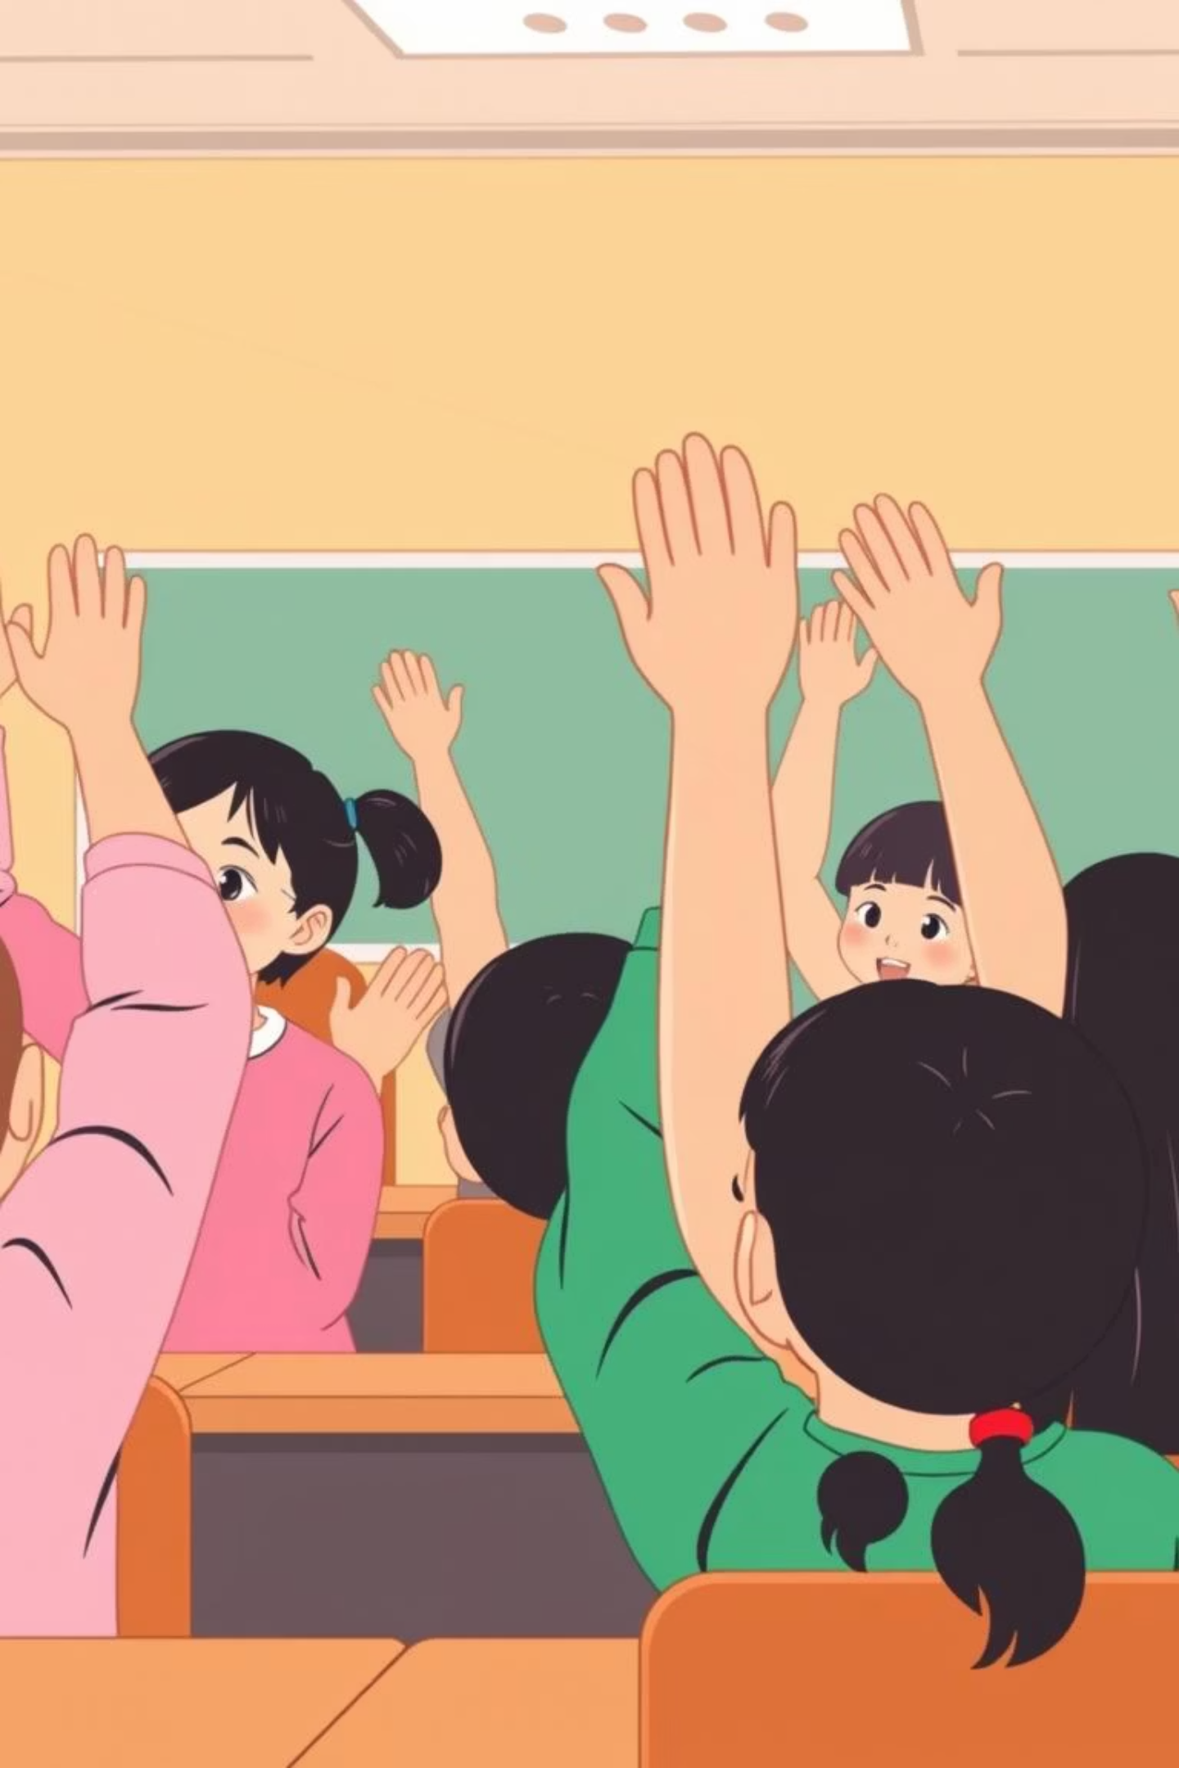
Tuyên truyền Luật Trẻ em 2025 trong trường tiểu học
Chào mừng quý vị đại biểu, thầy cô giáo và các em học sinh! Hôm nay, chúng ta cùng tìm hiểu về Luật Trẻ em 2025, một văn bản pháp luật quan trọng bảo vệ quyền lợi và sự phát triển của trẻ em.

Slide 2

Mục tiêu của buổi tuyên truyền
1
2
3
Nâng cao nhận thức
Phòng ngừa vi phạm
Xây dựng môi trường an toàn
Giúp học sinh hiểu rõ quyền và bổn phận của mình.
Trang bị kiến thức để tự bảo vệ và tố giác hành vi xâm hại.
Thúc đẩy trách nhiệm của nhà trường, gia đình và xã hội.

Slide 3

Luật Trẻ em 2025: Những điểm mới
Luật Trẻ em 2025 được xây dựng dựa trên Công ước Liên Hợp Quốc về Quyền trẻ em, với nhiều điểm mới nhằm bảo vệ toàn diện hơn quyền lợi của trẻ em trong bối cảnh xã hội hiện đại.
Mở rộng đối tượng bảo vệ.
Tăng cường trách nhiệm của các bên liên quan.
Quy định rõ ràng về phòng, chống bạo lực,
xâm hại trẻ em.

Slide 4




Quyền của trẻ em
Quyền được sống
Quyền được học tập
Được chăm sóc, nuôi dưỡng để phát triển toàn diện.
Được đến trường, tiếp cận giáo dục chất lượng.
Quyền được bảo vệ
Quyền được tham gia
Không bị bạo lực, xâm hại, bóc lột.
Được bày tỏ ý kiến về các vấn đề liên quan đến mình.

Slide 5
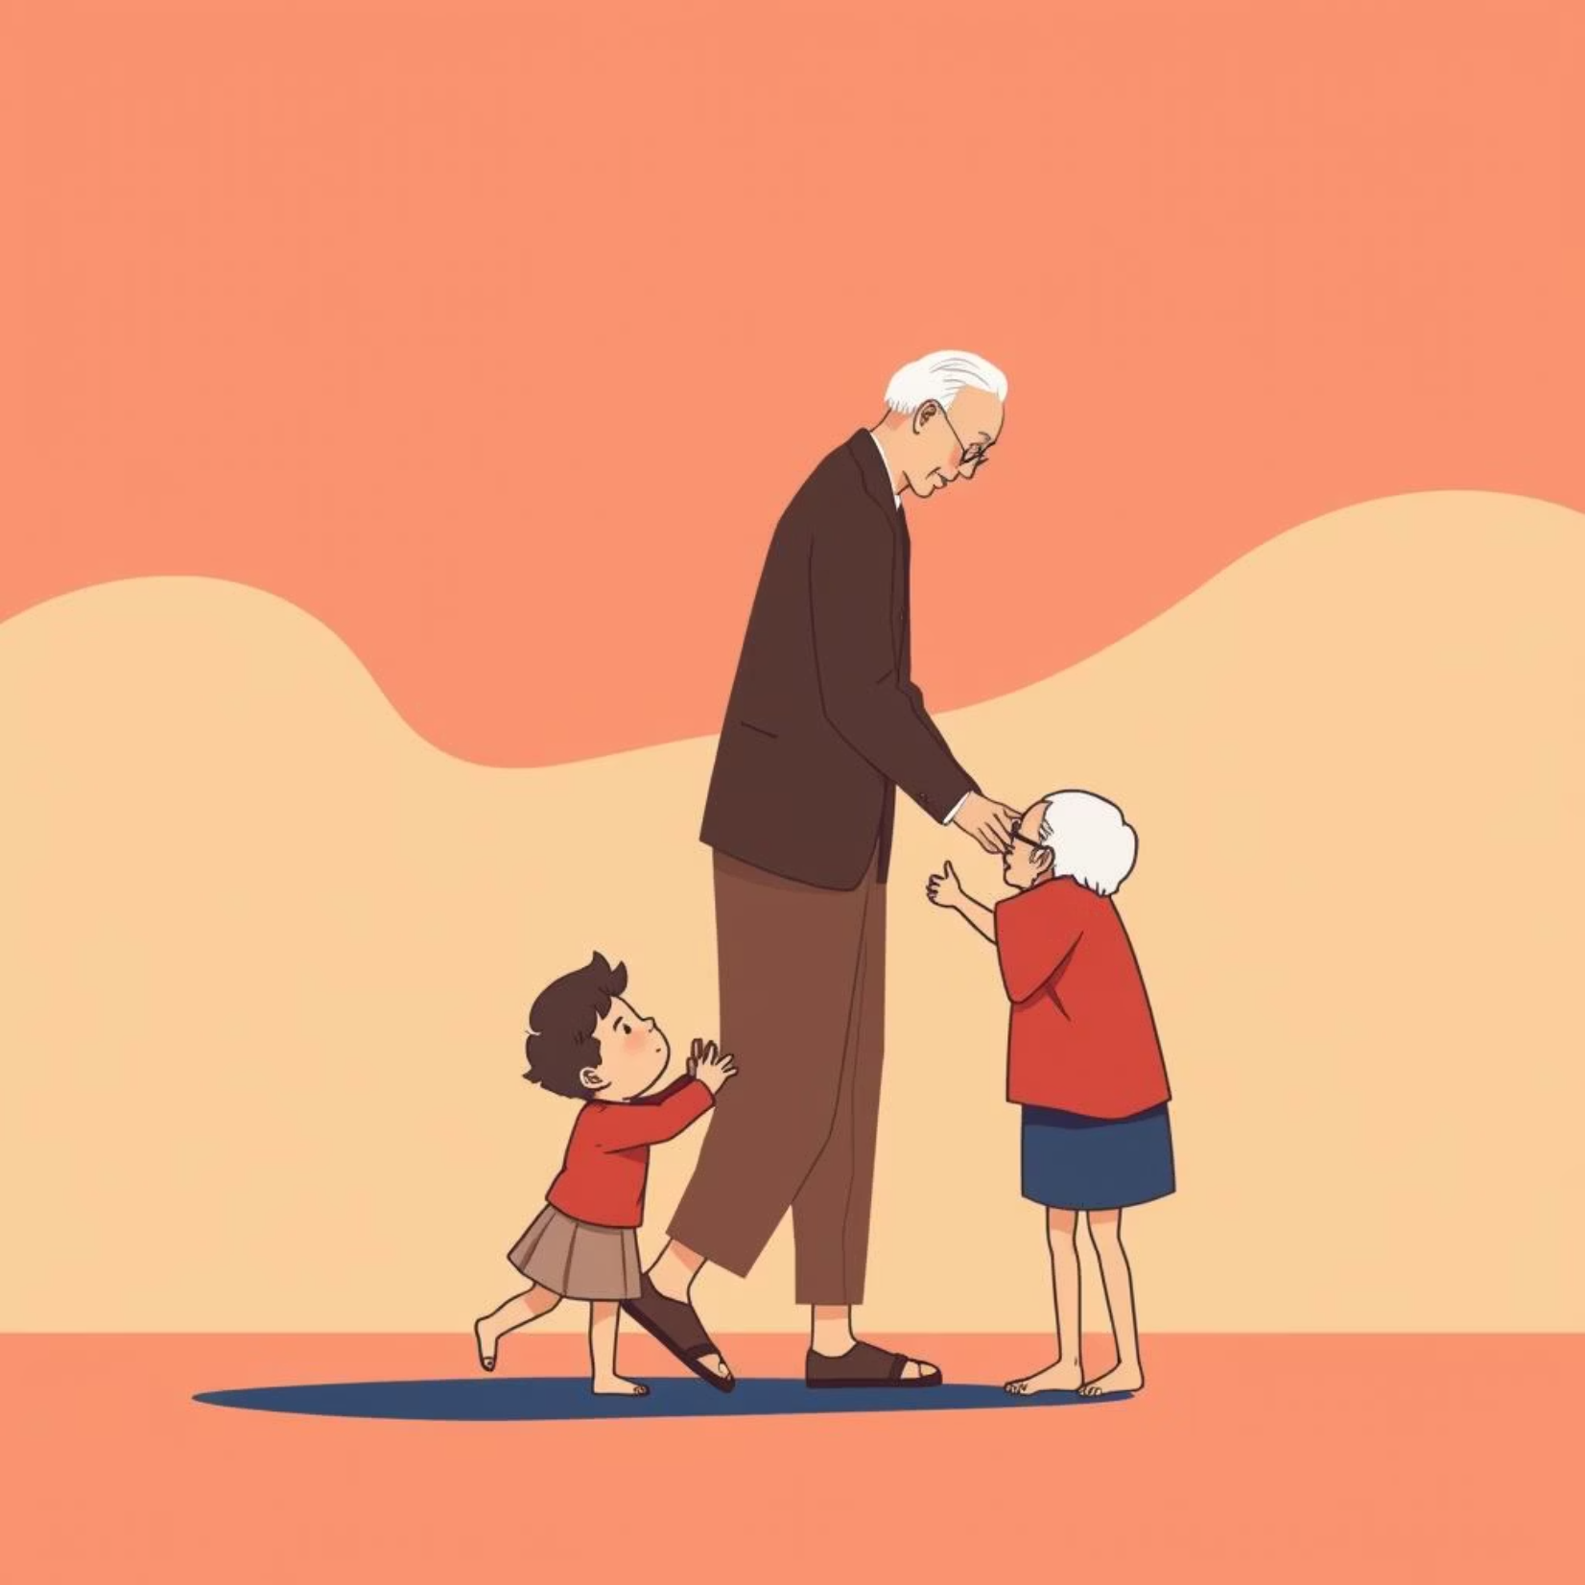
Bổn phận của trẻ em
Bên cạnh các quyền lợi, trẻ em cũng có những bổn phận quan trọng để trở thành công dân tốt:
Kính trọng, lễ phép với ông bà, cha mẹ, thầy cô.
Chăm chỉ học tập, rèn luyện đạo đức.
Yêu nước, tôn trọng pháp luật.
Bảo vệ môi trường, giữ gìn vệ sinh chung.

Slide 6



Phòng, chống bạo lực và xâm hại trẻ em
Luật Trẻ em 2025 đặc biệt chú trọng đến việc phòng ngừa và xử lý các hành vi bạo lực, xâm hại trẻ em.
Nhận diện nguy cơ
Kỹ năng tự bảo vệ
Tố giác và hỗ trợ
Học sinh cần biết các dấu hiệu của bạo lực, xâm hại.
Dạy trẻ cách từ chối, bỏ chạy và tìm kiếm sự giúp đỡ.
Khuyến khích trẻ em và người lớn tố giác hành vi vi phạm.

Slide 7
Trách nhiệm của nhà trường
Nhà trường đóng vai trò then chốt trong việc thực thi Luật Trẻ em 2025.
Môi trường an toàn
Đảm bảo không gian học tập và vui chơi an toàn, thân thiện.
Giáo dục pháp luật
Lồng ghép nội dung Luật Trẻ em vào chương trình giảng dạy.
Phối hợp
Hợp tác chặt chẽ với gia đình và cộng đồng.

Slide 8
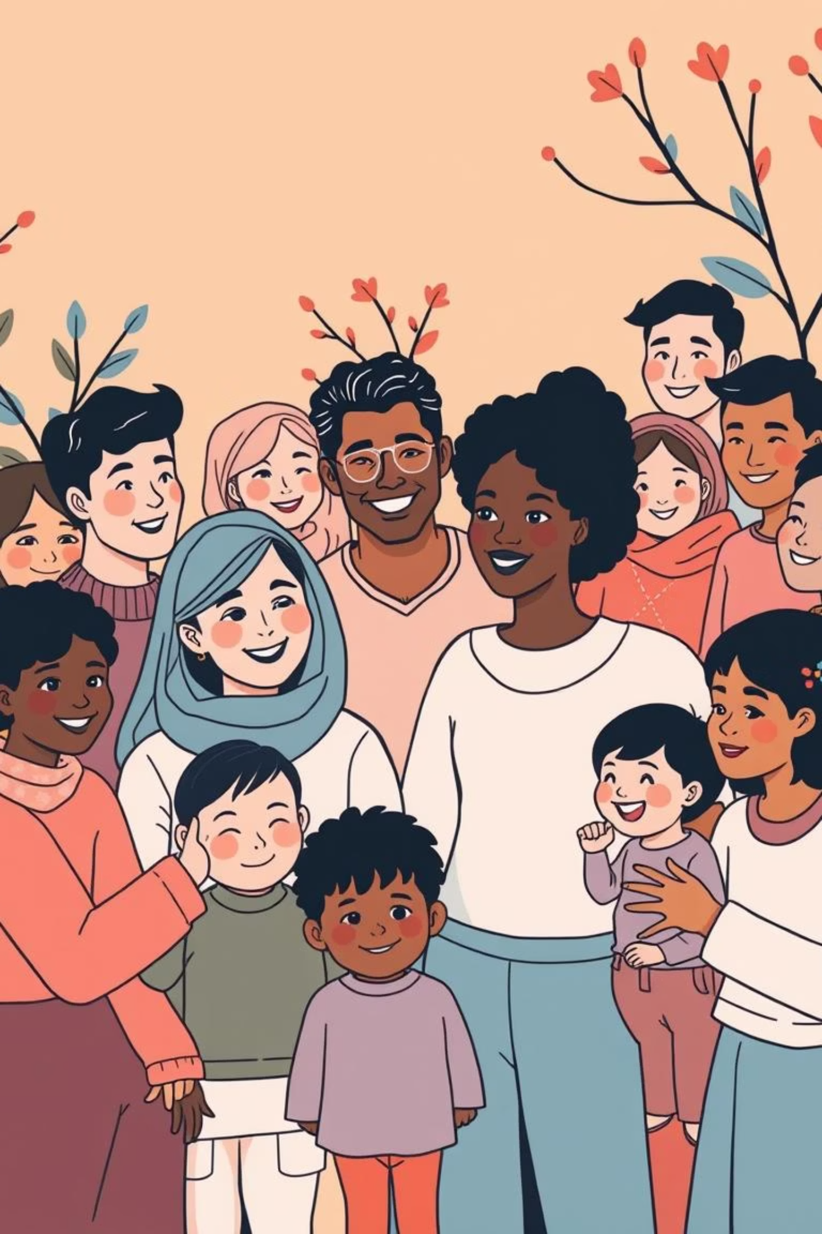
Trách nhiệm của gia đình và xã hội
Gia đình
Xã hội
Chăm sóc, giáo dục, bảo vệ con cái.
Tạo điều kiện cho trẻ em phát triển toàn diện.
Làm gương và tạo môi trường lành mạnh.
Phát hiện và xử lý kịp thời các hành vi vi phạm.
Lắng nghe và tôn trọng ý kiến của trẻ.
Xây dựng các chính sách hỗ trợ trẻ em có hoàn cảnh đặc biệt.

Slide 9



Cùng hành động vì trẻ em
Việc thực hiện Luật Trẻ em 2025 đòi hỏi sự chung tay của tất cả mọi người.
Hợp tác
Yêu thương
Phát triển
Gia đình, nhà trường, xã hội cùng phối hợp.
Tạo môi trường tràn đầy tình yêu thương và sự quan tâm.
Đảm bảo mọi trẻ em đều có cơ hội phát triển tối đa tiềm năng.

Slide 10

Lời kết
Luật Trẻ em 2025 là kim chỉ nam để chúng ta cùng nhau xây dựng một tương lai tốt đẹp hơn cho thế hệ mai sau. Hãy cùng nhau hành động để mọi trẻ em đều được sống trong môi trường an toàn, hạnh phúc và phát triển toàn diện.
Cảm ơn quý vị đã lắng nghe!

